Slide 1
Examenroute Maassluis 2024

Slide 2
Examenroute Maassluis
Start route: Koningshoek 93.050
Gemeentehuis Maassluis
Klik voor vraag over kruispunt op de kaart
Klik om terug te keren naar de kaart

Slide 3
Hier is de start van de examenroute. Je gaat rechtsaf. 1. Welke handelingen moet je uitvoeren? 2. Wie moet je voor laten gaan?
Notes:
Over de rechterschouder kijken, hand uitsteken naar rechts. Links-rechts–links kijken, kleine bocht naar rechts maken.
Voetgangers op het zebrapad.

Slide 4
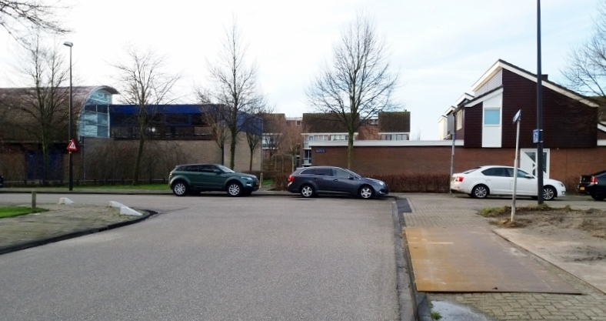
Je gaat linksaf. 1. Moet je bestuurders van rechts voor laten gaan?
Notes:
1. Nee, de bestuurders van rechts komen uit een uitrit. Let goed op of ze jou wel voor laten gaan!

Slide 5
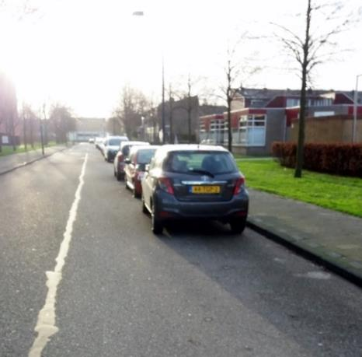
Je fietst rechtdoor langs de geparkeerde auto’s. 1. Welke handeling moet je uitvoeren voordat je langs de auto’s fietst? 2. Waar moet je goed op letten als je langs geparkeerde auto’s fietst?
Notes:
Over je schouder naar achter kijken om te zien of je niet net wordt ingehaald.
Dat de auto’s plotseling kunnen wegrijden of dat er een portier open kan gaan.

Slide 6
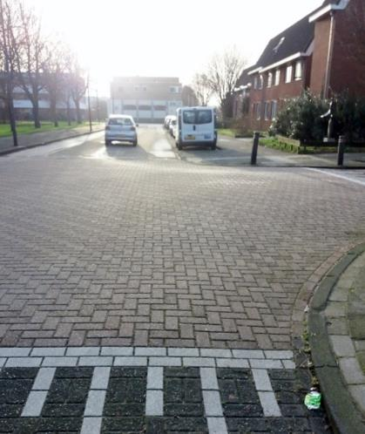
Je fietst rechtdoor.
1. Wat moet je doen als er een auto uit de zijstraat komt?
Notes:
1. Dan moet je voorrang verlenen, de auto komt van rechts.

Slide 7
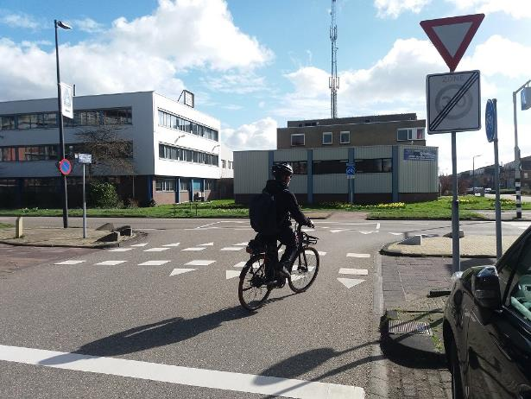
Je wilt hier afslaan naar links.
1. Aan wie moet je voorrang verlenen?
2. Welke handelingen moet je uitvoeren?
Notes:
Er staan haaientanden. Dat betekent dat je voorrang moet verlenen aan alle bestuurders van links en rechts.
Over de linker schouder kijken, hand uitsteken naar links. De fietsstrook oprijden, voorrang verlenen aan links en rechts. Met twee handen aan het stuur de weg oversteken en op de fietsstrook linksaf slaan.

Slide 8
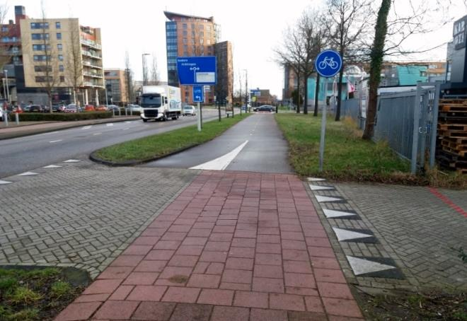
Je fietst rechtdoor.
1. Wat moet je doen als er een auto uit de zijstraat komt?
Notes:
1. Je mag doorfietsen, maar let goed op of de bestuurder jou gezien heeft en jou voor laat gaan.

Slide 9
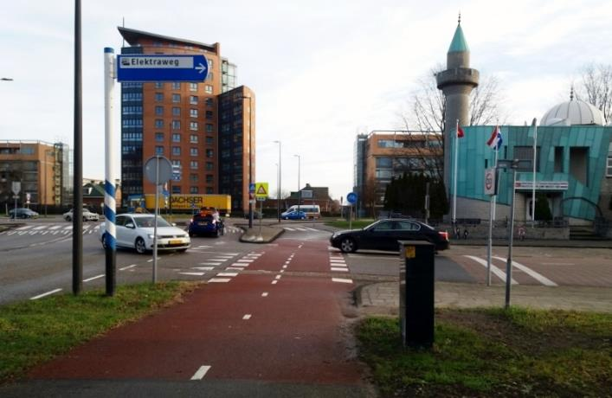
Je fietst rechtdoor.
1. Waar moet je hier op letten?
Notes:
1. Dat bestuurders van links en rechts aan jou voorrang verlenen, ook de auto’s die van achter komen en rechtsaf slaan.

Slide 10
Je gaat hier rechtsaf en volgt het doorgaande fietspad langs de rotonde. Het verkeer dat op een rotonde rijdt, heeft voorrang.
1. Aan wie zou je hier voorrang moeten verlenen?
Notes:
1. Alleen aan de voetgangers op het zebrapad. Fietsers die van links komen, moeten aan jou voorrang verlenen, want er staan geen haaientanden voor jou. Dat verschilt per rotonde voor fietsers. Let dus altijd goed op de verkeerstekens! Kijk wel goed uit of je ook voorrang krijgt.

Slide 11
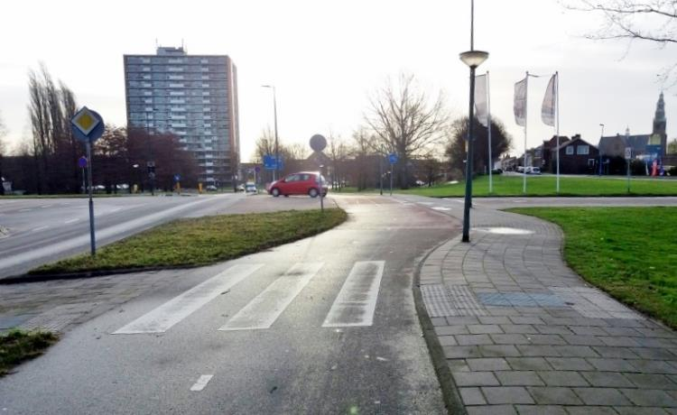
Je fietst rechtdoor.
1. Waar moet je hier op letten?
Notes:
1. Dat je stopt voor voetgangers op het zebrapad en dat je verderop voorrang krijgt van bestuurders van rechts die uit de uitrit komen.

Slide 12
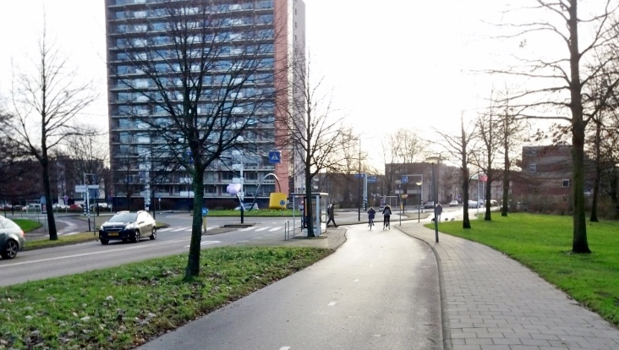
Je fietst rechtdoor.
1. Mag je op een tweerichtingsfietspad naast elkaar fietsen?
Notes:
1. Ja, indien je niemand hindert.

Slide 13
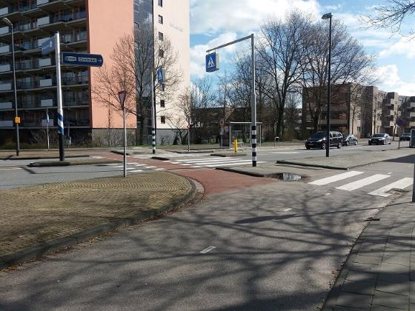
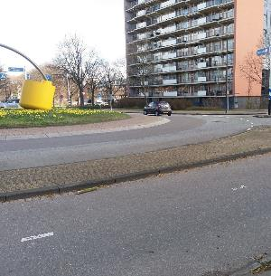
Je slaat linksaf bij de rotonde.
1. Waar moet je op letten?
2. Welke handelingen moet je uitvoeren?
Notes:
Dat je voorrang krijgt van de bestuurders. Probeer oogcontact met hen te maken.
Over de linker schouder kijken, hand uitsteken naar links, kijken of er geen fietsers van voor komen en afslaan naar links. Met twee handen aan het stuur de bocht maken. Goed opletten of je vrij kunt doorfietsen.

Slide 14
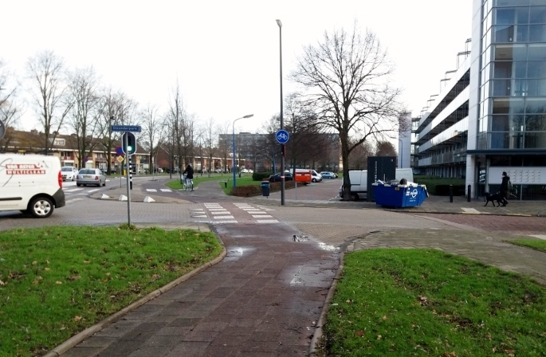
Je gaat hier rechtsaf.
1. Aan wie moet je voorrang verlenen?
Notes:
1. Aan voetgangers die rechtdoor gaan op dezelfde weg.

Slide 15
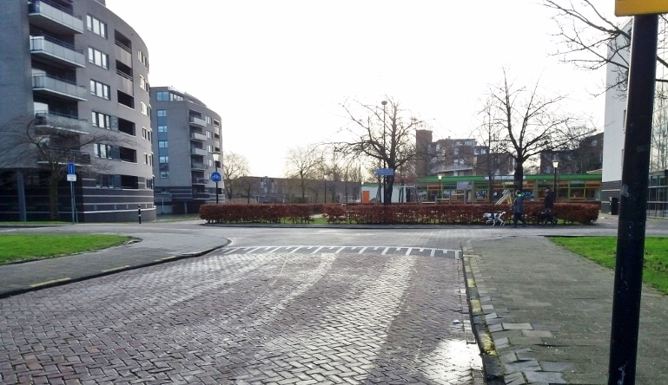
Je gaat hier linksaf.
1. Aan wie moet je voorrang verlenen?
2. Welke handelingen moet je uitvoeren?
Notes:
Bestuurders van rechts hebben voorrang.
Over de linkerschouder kijken, hand uitsteken, eventueel voorsorteren naar het midden van de weghelft, links-rechts-links kijken, een ruime bocht naar links maken.

Slide 16
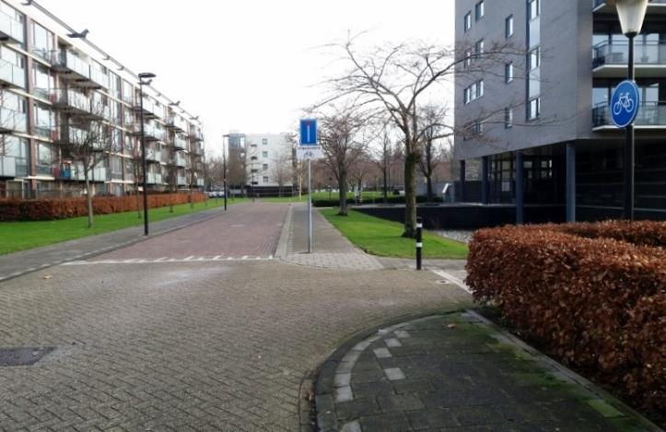
Je fietst rechtdoor.
1. Moet je fietsers, die uit het fietspad aan je rechterkant komen, voor laten gaan?
Notes:
1. Ja, ze komen van rechts. Ze komen niet uit een uitrit. Het is wel een verhoging, maar dit is een gelijkwaardig kruispunt.

Slide 17
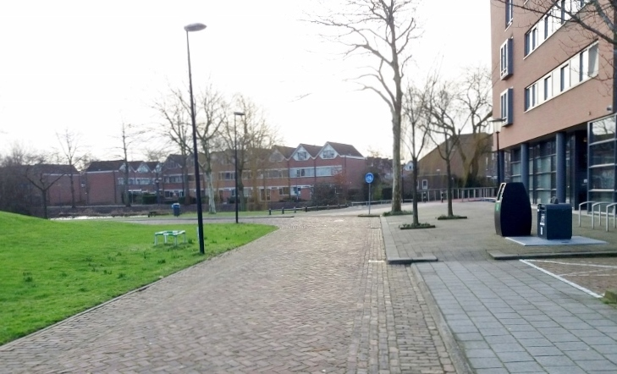
Je fietst rechtdoor en gaat aan het einde naar links.
1. Wat is je plaats op de weg?
Notes:
1. Goed aan de rechterkant zodat je niemand hindert.

Slide 18
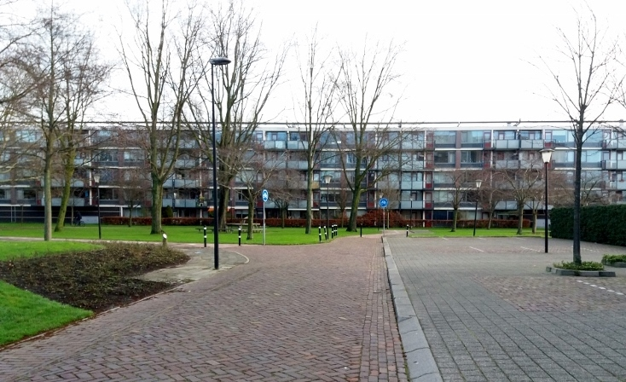
Je gaat zo linksaf.
1. Als er een fietser van voor komt die rechtdoor gaat, wie moet er dan voorrang verlenen?
Notes:
Jij, want jij slaat af en de tegenligger gaat rechtdoor. Rechtdoor op dezelfde weg gaat voor.

Slide 19
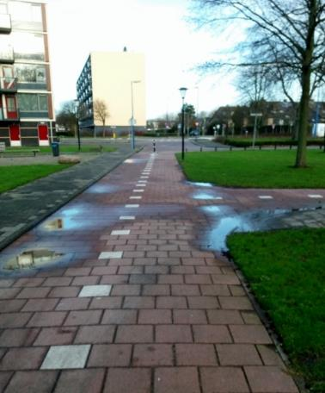
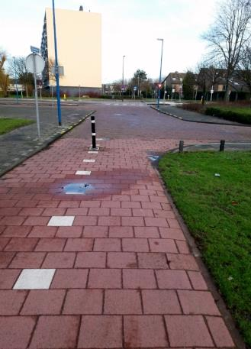
Je gaat rechtdoor op beide plekken.
1. Aan wie moet je voorrang verlenen?
Notes:
1. Aan bestuurders die van rechts komen.

Slide 20
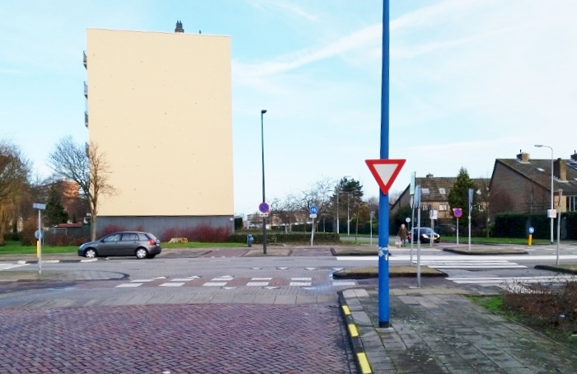
Je wilt hier afslaan naar links.
1. Aan wie moet je voorrang verlenen?
2. Welke handelingen moet je uitvoeren?
Notes:
Er staan haaientanden. Dat betekent dat je voorrang moet verlenen aan alle bestuurders van links en rechts.
Over je linker schouder kijken, hand uitsteken naar links. De fietsstrook oprijden. Voorrang verlenen aan links en rechts. Met twee handen aan het stuur de weg oversteken en op de fietsstrook linksaf slaan.

Slide 21
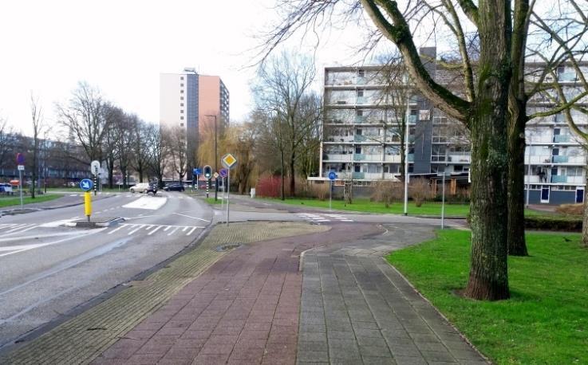
Je wilt hier afslaan naar rechts.
1. Aan wie moet je voorrang verlenen?
2. Welke handelingen moet je uitvoeren?
Notes:
Niemand, want je fietst op een voorrangsweg, maar kijk of je voorrang krijgt, want je verlaat wel deze voorrangsweg.
Over de rechterschouder kijken, hand uitsteken naar rechts, kijken of je voorrang krijgt, kleine bocht naar rechts maken.

Slide 22
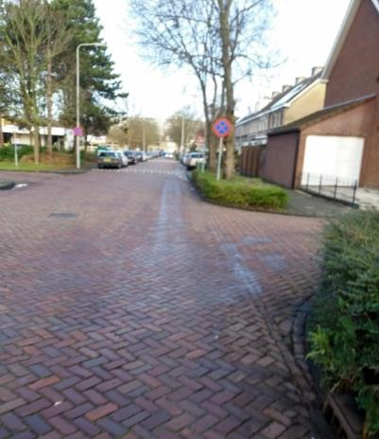
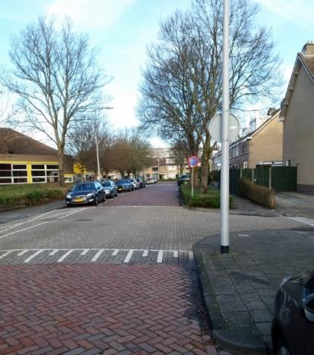
Je gaat hier rechtdoor.
1. Aan wie moet je voorrang verlenen?
Notes:
1. Aan bestuurders van rechts die uit de zijstraten komen.

Slide 23
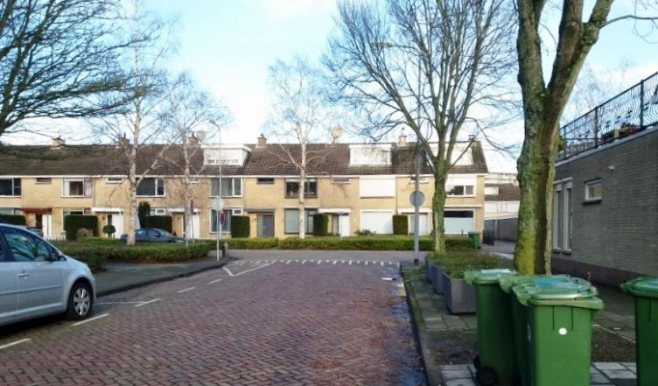
Je gaat hier linksaf.
1. Aan wie moet je voorrang verlenen?
2. Welke handelingen moet je uitvoeren?
Notes:
Bestuurders van rechts hebben voorrang.
Over de linkerschouder kijken, hand uitsteken, eventueel voorsorteren naar het midden van de weghelft, links-rechts-links kijken, een ruime bocht naar links maken.

Slide 24
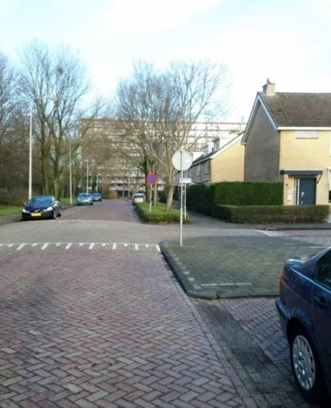
Je gaat hier rechtdoor.
1. Aan wie moet je voorrang verlenen?
2. Wat is je plaats op de weg?
Notes:
Aan bestuurders die uit de zijstraat komen.
Goed aan de rechterkant.

Slide 25
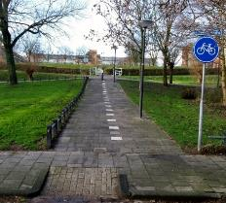
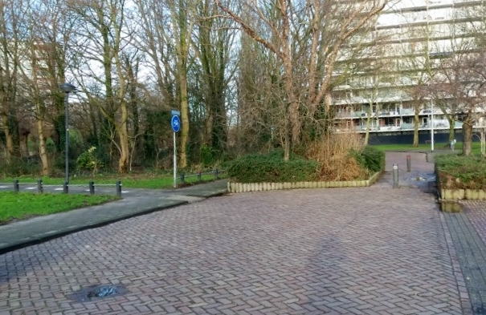
Je wil linksaf naar het fietspad, je fietst op een doodlopende weg.
1. Moet je hier nog goed opletten? Auto’s kunnen je hier niet meer voorbij rijden.
Notes:
1. Blijf altijd goed letten op het verkeer dat van achter kan komen, zoals fietsers die rechtdoor gaan. Kijk daarom eerst over je linkerschouder, steek je hand uit en maak een ruime bocht naar links. Let op! Je gaat de stoep op, maar de schuine rand zit alleen aan de linkerkant van het fietspad!

Slide 26
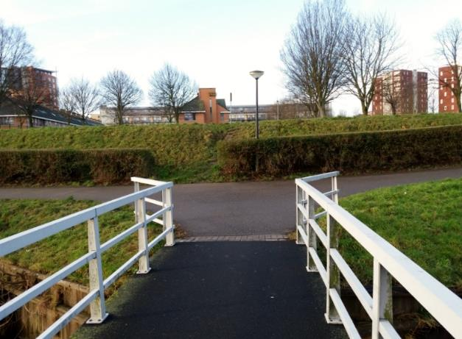
Je gaat hier naar rechts.
1. Welke handelingen moet je uitvoeren?
Notes:
1. Hand uitsteken naar rechts, links rechts links kijken, kijken of je voor mag gaan, een kleine bocht naar rechts maken. Goed opletten of je elkaar hier kunt passeren.

Slide 27
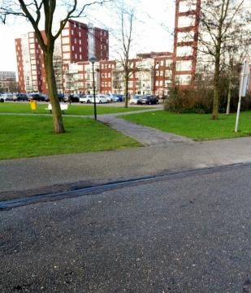
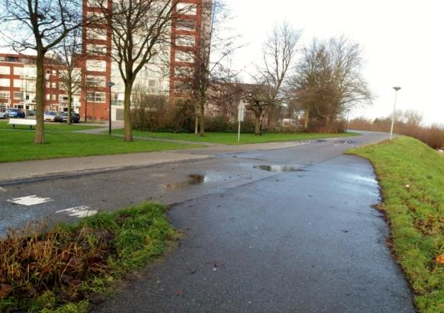
Je gaat hier de weg oversteken en verder op het voetpad.
1. Mag je fietsen op het voetpad?
Notes:
1. Nee, je loopt hier met de fiets aan de hand. Ga op de plek waar het voetpad splitst naar rechts.

Slide 28
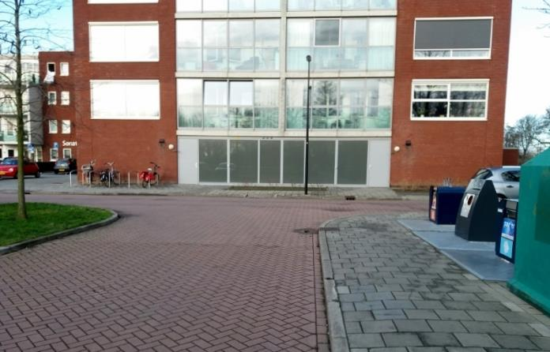
Vanaf hier ga je weer op de weg fietsen. Je gaat hier linksaf.
1. Aan wie moet je voorrang verlenen?
2. Welke handelingen moet je uitvoeren?
Notes:
Bestuurders van rechts hebben voorrang.
Over de linkerschouder kijken, hand uitsteken, eventueel voorsorteren naar het midden van de weghelft, links-rechts-links kijken, een ruime bocht naar links maken.

Slide 29
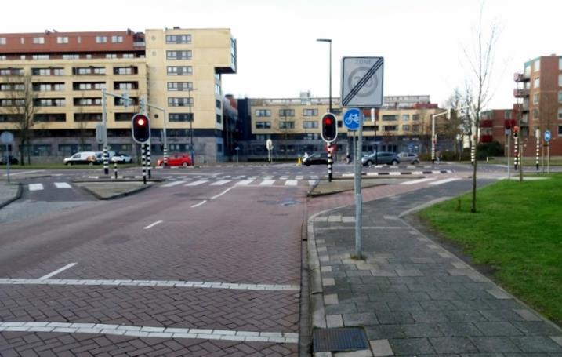
Je gaat vanaf hier naar het verkeerslicht.
1. Moet je op de fietsstrook gaan rijden of mag je ook op de weg blijven staan?
Notes:
1. Op de fietsstrook gaan, het ronde blauwe bord betekent: “Je moet hier fietsen”, oftewel: “verplicht fietspad”.

Slide 30
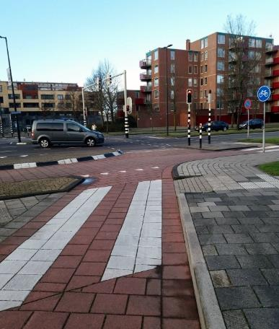
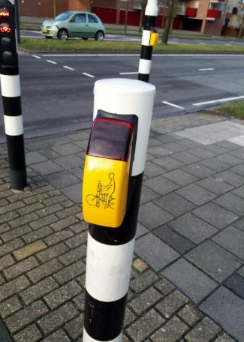
Je wilt rechtdoor fietsen en gaat oversteken bij het verkeerslicht.
1. Aan wie moet je nog voorrang verlenen voordat je bij het verkeerslicht bent?
2. Mag je door oranje fietsen?
Notes:
Voetgangers op het zebrapad, fietsers van links en rechts. Zie haaientanden.
Ja, maar alleen als je niet meer kunt stoppen. De regel is: als je kan stoppen, moet je stoppen. Extra snel fietsen om het oranje licht te halen, is niet de bedoeling. Dan let je minder goed op en kun je alsnog door rood fietsen. Als je door rood fietst, dan zak je voor je examen.

Slide 31
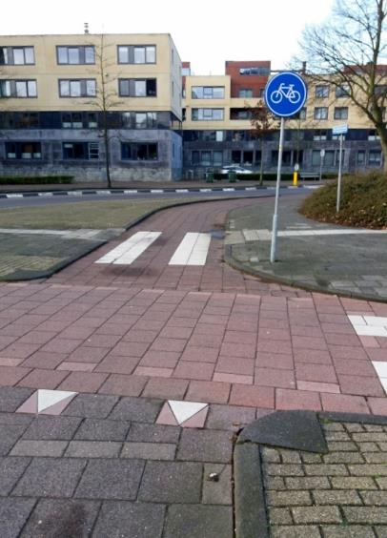
Je gaat hier rechtdoor.
1. Aan wie moet je voorrang verlenen?
Notes:
1. Fietsers van links en rechts, dat zie je aan de haaientanden.

Slide 32
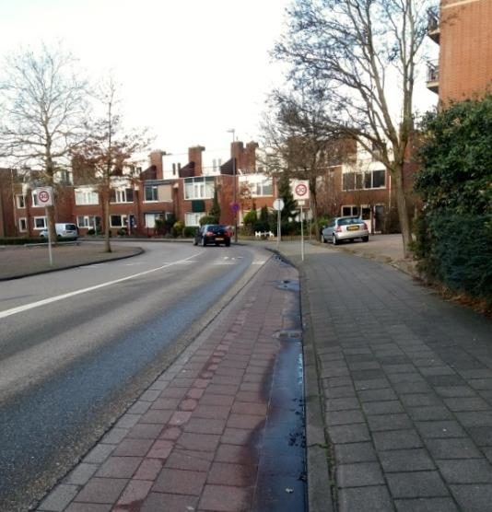
Je volgt de weg met een flauwe bocht naar links.
1. De fietsstrook houdt op, wat moet je doen?
2. Hebben bestuurders uit de zijstraat van rechts voorrang?
Notes:
Goed kijken of je door kunt fietsen op de weg door eerst over je schouder te kijken om te zien of er een auto van achter komt.
Nee, de bestuurders komen uit een uitrit.

Slide 33
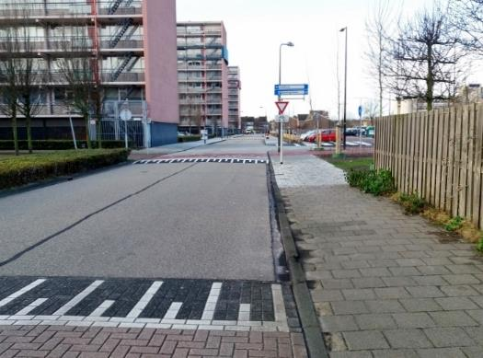
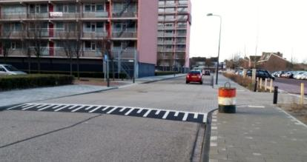
Je gaat hier rechtdoor.
1. Aan wie moet je voorrang verlenen?
Notes:
1. Aan bestuurders van rechts die uit de zijstraten komen.

Slide 34
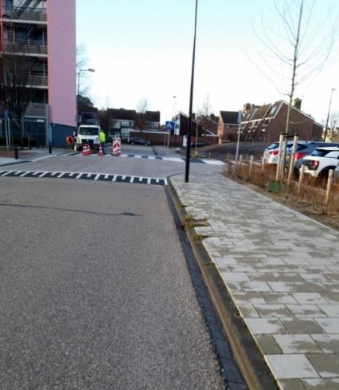
Je gaat hier naar rechts.
1. Aan wie moet je voorrang verlenen?
2. Welke handelingen moet je uitvoeren?
Notes:
Voetgangers die rechtdoor gaan op dezelfde weg.
Over je rechter schouder kijken, hand uitsteken, naar voor en naar rechts kijken, kleine bocht naar rechts maken.

Slide 35
Einde van de examenroute

